Slide 1
데이터에서 AI까지: 분석·예측·RAG 챗봇 만들기
실무형 가이드: 데이터 분석을 예측과 챗봇으로 확장하기

Slide 2

AI가 코드를 만들어주는 시대,
더 중요한 건
코드를 많이 아는 것보다 중요한 것은 문제를 정의하고, 적절한 도구를 선택하며, 결과를 실무에 연결하는 능력입니다.
데이터 기반의 사고방식과 판단 기준을 익히는 과정입니다.
데이터 관점
문제 구조화
의사결정 연결
AI 실무 적용
단순한 숫자가 아닌 비즈니스 맥락에서 데이터를 해석하는 시각
추상적인 비즈니스 문제를 분석 가능한 형태(Form)로 바꾸는 힘
예측 결과와 분석 인사이트를 실제 액션 플랜으로 전환하는 방법
AI 도구(RAG, LLM)를 업무 워크플로우에 최적화하여 적용하는 감각

Slide 3
이 강의를 통해 얻을 수 있는 것
데이터 기반 문제 해결을 위해 [원인 분석/검증], [What-If], [RAG 챗봇]으로 이어지는 결과물로 만들어보는 강의
최종 결과물
기술적을 익히는 것
(Tech Skill)
비즈니스 관점에서 익히는 것
(Business Skill)
데이터로 현황을 진단하고 “왜 이런 결과가 나왔는지” 근거를 명확히 제시
데이터 준비: 데이터 구조 파악, 시각화, 핵심 지표 설계
“분석”을 의사결정 문장으로:
진단 → 원인 → 우선순위 → 실행안
예측/검증: 누수 없는 검증(Time 기반), 피처 엔지니어링, 모델 튜닝 및 해석(SHAP)
매출 해석: 거래 수 vs 객단가, 세그먼트별 차이 파악 및 구조화
예측 모델로 What-if 시나리오(프로모션/요일/가격 등)를 돌려 의사결정 지원
RAG 구성: 문서 청킹·저장·검색 + 표 데이터 검색(Text-to-SQL) 연결
문서+표 데이터를 함께 읽는 RAG 분석 챗봇을 만들어 질문하면 답이 나오게 구현
“좋아 보이는 결과”가 아니라 성과로 이어지는 질문 설계법
에이전트: 질문에 따라 문서/RDB를 고르는 라우팅, 모호하면 되묻는 로직
요약 보고서 1페이지 + 데모 화면까지 만들어 ‘보여줄 수 있는 결과물’ 완성
프로모션/전략의 ROI 관점으로 시나리오를 비교하고 추천하는 법
데모화: Streamlit으로 ‘질문→답변→근거’가 보이는 화면 구성
면접/보고용으로 1페이지 요약(Executive Summary)을 만드는 법

Slide 4




AI 시대에도 DA/DS가 필요한 이유
AI는 답변은 잘하지만, 정답을 보장하지는 못합니다. 정답을 만들고 검증하는 역할이 바로 DA/DS입니다
AI가 잘하는 것
AI의 약점 → DA/DS가 필요
생성 및 요약: 문서 요약, 글쓰기, 아이디어 확장
데이터 정합성: 데이터 누락/중복/오류 검증
자동화 초안: 코드 초안 작성, 자동화 흐름 설계
지표 정의 & 인과성: 매출의 의미 정의, 상관관계와 인과관계 구분
빠른 응답: 질문에 대해 그럴듯한 답변을 즉시 제공
책임 있는 검증: 누수 없는 평가, 비용·리스크·ROI 고려
강의 핵심 포인트
DA/DS가 하는 “정답 만들기” 5단계
분석으로 현재와 원인 설명
1
2
3
4
5
예측으로 선택지 비교
문제 정의
데이터 점검
분석/모델링
검증
실행안
개선 목표
성공 기준
신뢰성 확인
정제
원인 규명
패턴 예측
성능/근거
재현성
우선순위
성과 측정
RAG로 반복 분석 자동화
AI를 도구로 쓰되,
결과를 책임지는 방법을 배웁니다.

Slide 5





Data/AI 지원자에게 기대하는 것
화려한 기술보다, 문제를 풀어내는 역량을 봅니다.
보지 않는 것 (Anti-Patterns)
반드시 보는 것 (Key Competencies)
복잡한 모델 아키텍처
문제 구조화 (Structuring)
"Transformer의 Layer가 몇 층인지 설명하는 것은 비즈니스 미팅에서 중요하지 않습니다."
복잡한 비즈니스 문제를 데이터로 풀 수 있는 작은 단위로 쪼개고 정의했는가?
난해한 수식 증명
가설 → 검증 → 결론 (Logic Flow) 단순 탐색이 아닌, 가설을 세우고 이를 데이터로 입증하는 논리적 흐름이 있는가?
수학적 깊이는 필요하지만, 이를 그대로 읊는 것은 커뮤니케이션 실패입니다.
SOTA (State-of-the-art) 경쟁
비기술자와의 커뮤니케이션 분석 결과를 마케팅 팀장이나 CEO가 이해할 수 있는 비즈니스 언어로 전달하는가?
0.1%의 정확도 향상보다 10%의 비용 절감 인사이트가 더 가치 있습니다.

Slide 6



데이터 분석의 핵심: 질문과 흐름
EDA는 ‘그럴듯한 시각화’가 아니라 ‘결정할 질문’의 설계입니다.
Common Mistake
실습 산출물 (Deliverables)
"EDA(탐색적 데이터 분석)는
그저 그래프를 그리는 것이 아닙니다."
답할 수 있는 질문 3개
Exploration
데이터를 통해 확인할 수 있는 현상이나 패턴에 대한 구체적인 질문 리스트업
가장 중요한 질문 1개
Core Problem
THE ULTIMATE QUESTION
비즈니스 임팩트가 가장 크고, 프로젝트의 방향성을 결정짓는 핵심 질문 정의
"이 데이터로 무엇을 결정할 것인가?"
'무엇을 분석했나'보다 '왜 그 질문을 하는가＇가 중요합니다.

Slide 7
예측 모델의 핵심: 예측은 결정을 위한 도구
정확도보다 중요한 건, 선택지를 비교하고 결정을 돕는 것입니다.
세그멘테이션 분석 & 모델 분리 전략
What-if 시나리오 분석
예시
전략 최적화 분석
Scenario A: 가격 정책 변경
전체 데이터를 하나로 보지 않고, 고객 특성별로 나누어 숨겨진 패턴을 발견하고 맞춤형 전략을 수립합니다.
SIMULATION
"할인율을 15%로 올리면 예상 매출은?"
세그먼트별 모델 분리
Discount Rate
15%
CatBoost 등을 활용하여 클러스터·매장타입·도시별로 모델을 각각 분리해 예측 정확도를 극대화합니다.
Predicted Revenue Impact
+12.5%

Slide 8






RAG Agent의 핵심: 분석 결과를 서비스로
Q. 이번 분기 마케팅 ROI가 가장 높은 채널은?
Answer:
Vectorizing
RAG Engine
Generation
Instagram 채널이 350%로 가장 높습니다. 특히 20대 타겟 캠페인이 주요했습니다.
분석 결과 (Assets)
Vector DB + LLM
Charts, Reports, Logs
Context Awareness
Ask a question...
일회성 보고서가 아닌지속 가능한 데이터로 저장
분석 맥락을 이해하고필요한 정보만 검색/생성
누구나 쉬운 자연어로인사이트 접근성 극대화
분석 결과 재사용
자연어 질의 대응
확장 가능한 구조
Repeated Value
Democratization
Scalable Architecture

Slide 9







이 강의를 듣고 나면
BEFORE CLASS
AFTER CLASS
＂기술을 알고 Biz. 문제를 해결하는 지원자"
"모델을 돌릴 줄 아는 지원자"
Technician
Problem Solver
SHIFT
복잡한 수식과 알고리즘만 강조
가설 기반으로 데이터를 접근
"정확도 99% 달성했습니다" (So what?)
AI를 활용해 의사결정 시나리오 제안
비즈니스 맥락 없는 데이터 분석
경영진이 이해하는 언어로 설득

Slide 10
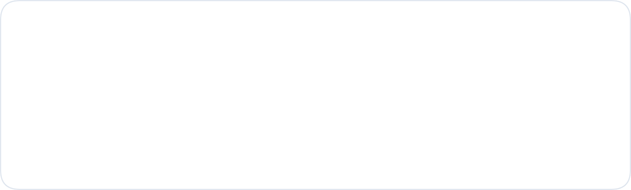
Part 1. 데이터 이해 + 그로스 분석
그로스 분석 프레임워크
데이터 구조와 전처리
비즈니스 문제를 체계적으로 진단하는 4단계 방법론 (트렌드 → 영향 요인 → 세그먼트 → 액션)
5개 핵심 테이블의 관계 파악 및 시계열 데이터 조인
심층 데이터 분석
결과 요약 및 활용
YoY 트렌드, 프로모션 리프트, 계절성 히트맵, 성장 기여도 등 핵심 지표 분석
인사이트를 요약하여 액션 플랜 수립 및 AI 챗봇(Part 3) 연동을 위한 데이터 준비

Slide 11


그로스 분석 프레임워크
1
트렌드 파악
2
영향 요인 분해
3
세그먼트 심화
4
액션 플랜
"언제부터, 얼마나 떨어졌나?"
"왜 떨어졌나?"
"어디서 떨어졌나?"
"어떻게 회복할 것인가?"
일별/월별 매출 추이
프로모션 효과 (Lift)
매장 클러스터/타입 분석
데이터 기반 전략 권고
YoY / MoM 성장률
휴일/계절성/유가 분석
거래건수 vs 객단가 분해
타겟 세그먼트 선정
이동평균 추세선
성장 기여도 분해
4분면 포지셔닝
예상 효과 시뮬레이션

Slide 12

프레임워크 핵심 포인트
분해(Decomposition)가 핵심
현상 vs 원인 구분
전체 숫자(Total Number)만 보면 원인을 놓치기 쉽습니다.
평균은 데이터의 변동성을 감춥니다.
"매출이 떨어졌다"는 것은 눈에 보이는 현상입니다.
데이터를 시계열, 상품 카테고리, 지역, 고객 세그먼트 등
다양한 차원으로 쪼개어(Drill-down) 구체적인 변화의 근원을 찾아야 합니다.
진짜 원인(Root Cause)은 무엇입니까?
거래건수의 감소입니까, 객단가의 하락입니까,
아니면 특정 고수익 상품군의 이탈입니까?
원인을 좁혀야 해결책이 나옵니다.

Slide 13

프로모션 리프트(Lift) 분석
프로모션 매출
비프로모션 매출
-
Lift(%) =
× 100
비프로모션 매출
리프트 지수의 해석
상관관계 vs 인과관계의 함정
+50%의 의미: 프로모션을 진행했을 때 평소보다 매출이 1.5배 높았다는 뜻입니다.
타깃팅 바이어스(Bias): "원래 잘 팔리는 인기 상품"에 프로모션을 거는 경향이 있어 효과가 과장될 수 있습니다.
민감도 파악: 카테고리별로 리프트를 비교하면, 할인에 민감한 상품군(탄력적)을 식별할 수 있습니다.
교란 변수: 크리스마스 같은 성수기에 프로모션을 하면, 매출 증가는 '시즌 효과'인지 '할인 효과'인지 구분하기 어렵습니다.
카테고리
Lift(%)
해석
식료품(Grocery)
+15%
비탄력적 (필수재)
해결책: 정확한 인과관계 파악을 위해서는 프로모션을 하지 않은 유사 매장/기간과 비교(A/B 테스트)해야 합니다.
전자제품(Electronics)
+120%
매우 탄력적 (할인 효과 큼)

Slide 14
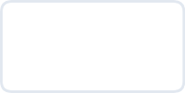



교란 변수: 휴일 vs 프로모션
관찰된 현상 (Phenomenon)
데이터 검증 (Verification)
가설: 휴일 효과
진실: 프로모션 효과
휴일(Holiday) 기간에 매출이 평소보다 높게 나타남
통제 변수: 프로모션 없는 휴일(OnPromotion=0)만 필터링
"쉬는 날이라 고객이 많다"고 직관적으로 해석
분석 결과, 프로모션 없는 휴일 매출은 평일 대비 -6.2% 감소
하지만 휴일에는 대규모 프로모션도 함께 진행됨
매출 상승의 진짜 원인은 휴일이 아닌 프로모션임
일반적 해석 오류
교란 요인 통제 후
휴일
매출 상승 (오해)
휴일
without Promo
매출 감소 (진실)

Slide 15






성장 기여도 분해
해당 세그먼트의 매출 변화량
기여도(%p) =
× 100
전체 매출 변화량 (Total Growth)
카테고리 (Category)
매출 변화량 ($)
성장률 (%)
전체 성장에 대한 기여도 (Contribution)
GROCERY I
+500K
+8.5%
60.0%
BEVERAGES
+150K
+12.0%
18.0%
CLEANING
+100K
+5.2%
12.0%
BAKERY
+80K
+4.1%
9.6%
CLOTHING
-5K
-1.2%
TOTAL
+825K
+6.8%

Slide 16
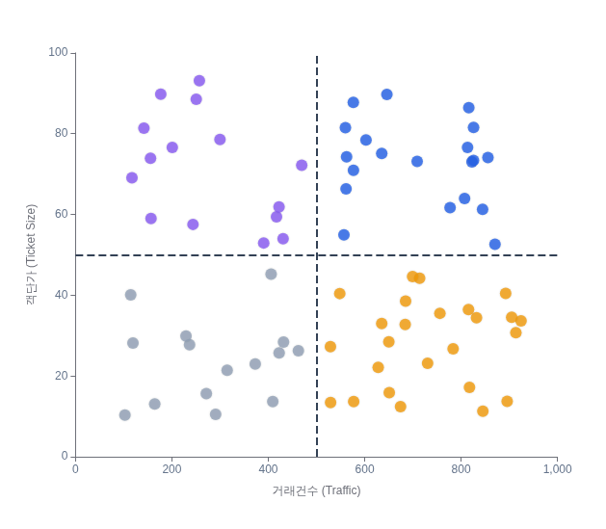
4분면 분석: 매장 포지셔닝
2사분면: 유입 강화 필요
High Price / Low Traffic
Q2. Potential
고급화/마니아층
Q1. Star
우수 매장
객단가는 높으나 방문객이 적은 매장입니다. 브랜드 충성도가 높거나 입지가 외진 곳일 수 있습니다.
Action: 모객 마케팅, 첫 구매 프로모션
1사분면: 우수 매장 (Star)
High Price / High Traffic
가장 이상적인 상태의 매장입니다. 현재 전략을 유지하며 다른 매장의 벤치마킹 모델로 활용합니다.
Action: VIP 멤버십 강화, 재고 우선 배정
3사분면: 구조적 개선 필요
Low Price / Low Traffic
방문객도 적고 구매 금액도 낮습니다. 상품 구성(MD) 문제이거나 상권 쇠퇴가 원인일 수 있습니다.
Action: 근본 원인 진단, 카테고리 리뉴얼
4사분면: 업셀링 기회
Low Price / High Traffic
Q3. Problem
구조적 문제
Q4. Opportunity
박리다매형
사람은 많이 오지만 저가 상품 위주로 구매합니다. 번화가나 소형 편의점 타입에서 자주 보입니다.
17
Action: 묶음 판매(Bundling), 계산대 옆 상품 배치

